Slide 1

"Equipos de Atención Primaria para la Acción en Salud”
Dra. María del Rocío Sáenz Madrigal
Exministra de Salud de Costa Rica
Expresidenta Ejecutiva de la Caja Costarricense de Seguro Social
Directora Ejecutiva de la Red de las Américas para la Equidad en Salud
¡Compartir el conocimiento para la acción! – Sharing Knowledge for action!
e-mail: red.equidadsalud@gmail.com

Slide 2
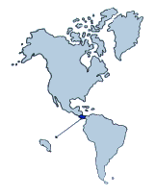

Población | 4.890.379
Extensión | 51.000 Km2
PIB per cápita | US$10.629,8
IDH | 0.766
Hogares en condición de pobreza | 20,50%
Hogares en pobreza extrema | 6,30%
Línea pobreza urbana-rural | US$198-145
Coeficiente de Gini | 0,52
Esperanza de vida al nacer | 79,90
Tasa global de fecundidad | 1,76
Mortalidad infantil (2016) | 7,76 p/c1000NV
Gasto en salud / PIB | 9.3% aprox
Gasto per cápita en salud | US$1380
Gasto público en salud per cápita | US$1035
Costa Rica en cifras (2015)
Fuente: INEC, 2016. CCSS, 2016

Slide 3
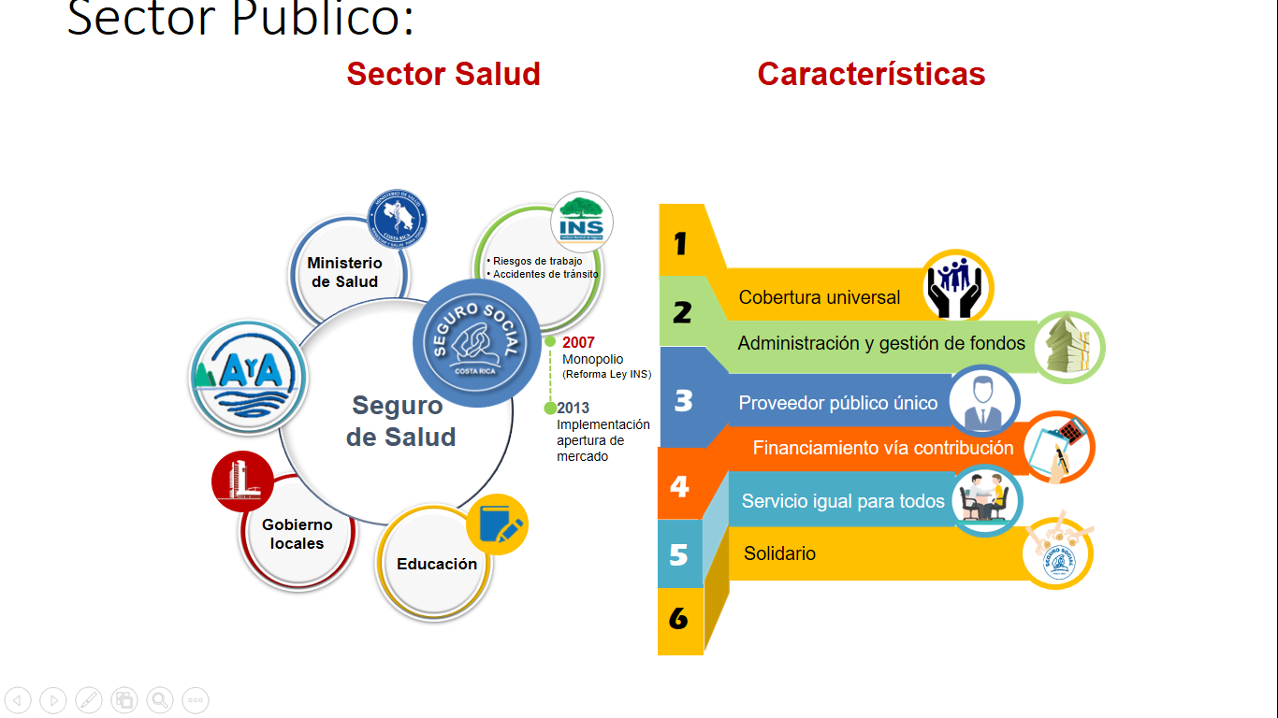
Sector Salud:
SECTOR PÚBLICO
Características:

Slide 4
CCSS PUNTOS DE PARTIDA
75 años de una ruta hacia la Cobertura Universal del Seguro de Salud
Condición de Aseguramiento | 2014
Asalariados | 24,5
Independientes, Voluntarios y Convenios Especiales | 8,9
Asegurados Cuenta del Estado | 8,6
Pensionados | 7,4
Beneficiarios Familiares | 44,2
No Asegurados | 6,4
Población total | 100

Slide 5
104
Áreas de Salud
PRIMER NIVEL DE ATENCIÓN DE LA CCSS
Médico
Auxiliar enfermería
ATAP
Asistente de redes
1042
Equipos Básicos de Atención Integral en Salud
Establecimientos de Salud: Infraestructura
104
Sedes de área
520
Sedes de EBAIS
693
Puestos de visita periódica
Fuente: Área Análisis y Proyección de Servicios de Salud (febrero 2018). Memoria de áreas de Salud, sectores, EBAIS, sedes de área, sedes de EBAIS y puestos de visita periódica en el ámbito nacional al 31 de diciembre de 2017, CCSS, Gerencia Médica, Dirección de Proyección de Servicios de Salud.

Slide 6
Reparto de tareas y del valor de los equipos interprofesionales en la atención primaria.
Estrategia
Puerta de entrada al sistema
APS

Slide 7
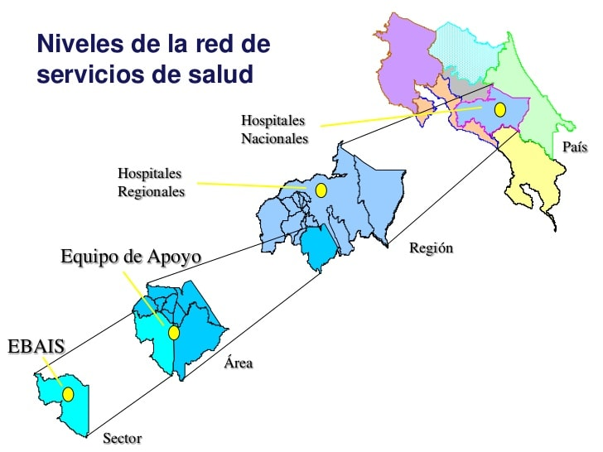
Niveles de la Red de Servicios de Salud de Costa Rica
Equipos Básicos de Atención Integral en Salud:
Médico, Auxiliar de enfermería, Asistente Técnico en Atención Primaria (ATAP) y registros de salud (REDES).

Slide 8
FORMACIÓN DEL ASISTENTE TÉCNICO DE ATENCIÓN PRIMARIA
Bachiller en Educación Media
Certificado de aprobación del curso que lo acredita como Asistente Técnico en Atención Primaria (ATAP), extendido por el CENDEISSS o una Institución de Educación Superior.
Su formación tarda 6 meses

Slide 9
PROCESO DE RECLUTAMIENTO Y SELECCIÓN
Se solicitan de dos a tres oferentes por código disponible para realizar la selección.
Pruebas de valoración por equipos interdisciplinarios: Psicología, Trabajo Social y Medicina
Se realiza valoración médica.
Preferiblemente se seleccionan candidatos de la comunidad.
Entrevista por el profesional de Enfermería, quien
selecciona el candidato

Slide 10
EQUIPAMIENTO PARA USO LABORAL Y DE PROTECCIÓN PERSONAL
La institución, facilita todos los insumos y equipo necesarios para cumplir con la visita Domiciliar:
Maletín adecuado que cumpla con los criterios para trasporte de los insumos según su clasificación, ergonómico para proteger su espalda y sus hombros
Esfigmomanómetro, Estetoscopio, glucómetro.
Instrumentos y documentos requeridos según el manual técnico de Visita Domiciliar (en proceso de hacer cambios ante la implementación de SIFF móvil) ficha digitalizada.

Slide 11

LOS INSUMOS PARA PROTECCIÓN PERSONAL INCLUYEN
Carretillas para trasporte de la carga, entre otros de acuerdo a las necesidades identificadas.
Sombrillas, gorras, bloqueadores solares, mangas de protección solar
Termo de acuerdo a lo estipulado por la OPS para traslado de vacunas y manejo de cadena de frio garantizando la inmunización de la población
Capas, botas de hule en lugares que ameriten,

Slide 12

TRANSPORTE
El Asistente Técnico de Atención Primaria de las zonas mas alejadas cuenta con medios institucionales de transporte entre ellos:
Motocicletas, cuadraciclos y en zonas montañosas de difícil acceso utilizan caballos y servicios de trasporte acuático.
En casos de utilización de autobuses se les cancela como viático el monto utilizado en pasajes.

Slide 13
SUPERVISIÓN DE FUNCIONES REALIZADAS POR EL ATAP
Supervisión directa de la ficha familiar, permite visualmente valorar la calidad de la visita Domiciliar in situ.
Supervisión indirecta que permite cotejar ítem de cumplimiento en el manual con lo realizado en el campo.
Comprobación de la visita realizada, permite hacer una verificación con los miembros de la familia del registro de la ficha familiar realizada por el funcionario.
Modalidades de supervisión:

Slide 14
SUPERVISIÓN DE FUNCIONES REALIZADAS POR EL ATAP EN EL SISTEMA INTEGRADO DE FICHA FAMILIAR (SIFF)
Además de las mencionadas anteriormente el avance en la tecnología y la visión del SIFF Móvil, nos permite mediante sistema de cubos estadísticos conocer información cuantitativa de actividades propias descritas en las visitas domiciliares siendo este un insumo de datos estadísticos para la toma de decisiones

Slide 15

Asistente Técnico de Atención Primaria en Salud
Miembro del equipo que realiza actividades en los Escenarios Fuera del Establecimiento de Salud (EFES):
Comunitario
Educativo
Domiciliar
Laboral

Slide 16
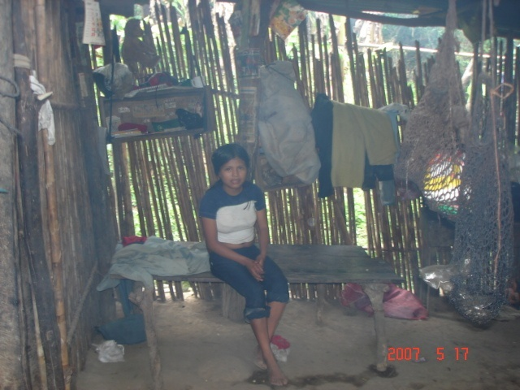
Programa Visita Domiciliar por el Asistente Técnico de Atención Primaria
En la visita se realizan labores de promoción de la salud, prevención y asistencia, programadas e incidentales a grupos prioritarios a nivel domiciliar, comunitaria, EBAIS (en todas las zonas del país rurales, urbanas, periurbanas y marginales).
Promoción - Prevención

Slide 17
VISITA DOMICILIAR
Condiciones del Hogar
Contexto
Registro de los miembros de familia
Situación de salud

Slide 18
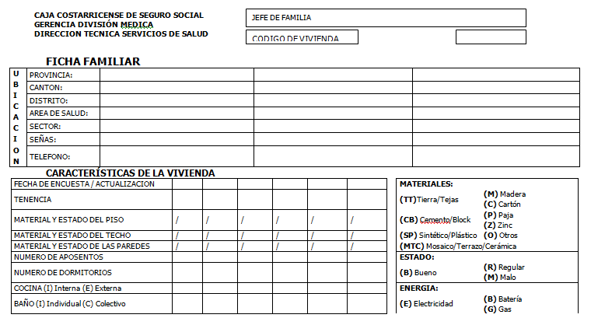
FICHA FAMILIAR
Ubicación y características de la vivienda
Características de los miembros de la familia: hechos vitales, laboral, educativo
Ficha individual: condición de salud, atenciones, inmunizaciones, referencias
Riesgo Familiar, y clasificación de la visita.
200 Variables aproximadamente, documento físico.

Slide 19
FICHA FAMILIAR
FINALIDAD
Proveer información indispensable para el análisis, la planificación y el desarrollo de actividades por parte del Equipo de Salud del Primer Nivel; así́ como dar seguimiento de la condición de salud de los individuos pertenecientes a un mismo núcleo familiar

Slide 20
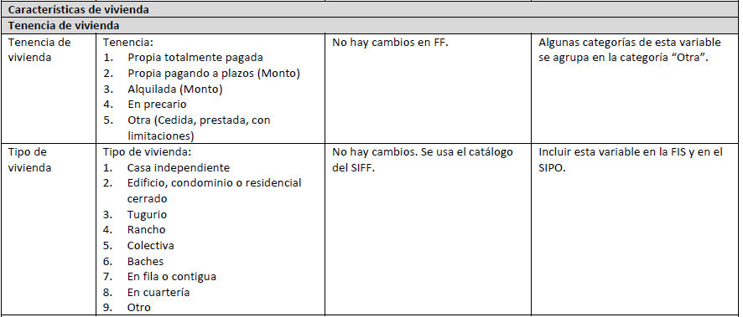
Registro Único de Beneficiarios del Estado (SINIRUBE)
Las Variables del SIFF, se comparten con el Instituto Mixto de Ayuda Social (IMAS)

Slide 21
SIFF COMPARTE INFORMACION PARA VALORACION SOCIO-ECONOMICA DE LA FAMILIA
Vivienda se describen las características de la vivienda de manera amplia y detallada.
Persona se describe al individuo como persona individual del núcleo familiar, ejemplo grado académico, condición laboral entre muchas otras características propias de cada ser humano.
Familia-Persona, la clasificación de la familia se realiza de acuerdo a la información recolectada en cada miembro.
Familia se valora lo común en la familia ejemplo electrodomésticos, automóviles, internet etc.

Slide 22
ESTRATEGIAS DE VISITA EN CASAS CERRADAS Y BARRIOS MARGINALES
Para disminuir la totalidad de casas cerradas se han utilizado estrategias como:
Cambio de horarios para captar las familias que tienen jornadas igual a los ATAP.
Entrega de mensajes escritos con el nombre del ATAP numero de teléfono para coordinar la visita a la familia.
Reuniones con las comunidades en donde se presentan los objetivos de la Visita Domiciliar.
Rótulos, banner informativo de la estrategia con la foto del funcionario que corresponde a cada comunidad, entre otras.
Reunión con los administradores de condominios para que permita el ingreso de los funcionarios.

Slide 23
VISITA EN BARRIOS MARGINALES
Se programan en equipo para ingresar y minimizar los riesgos.
Depende de la complejidad se ingresa todo el equipo o se forman parejas cumpliendo cada uno con las visitas programadas.
Se programa realización de barridos de vacunación y búsquedas de casos de vigilancia Epidemiológica para lograr mayor cobertura en la detección, captación abordaje seguimiento y referencia de casos según corresponda.

Slide 24
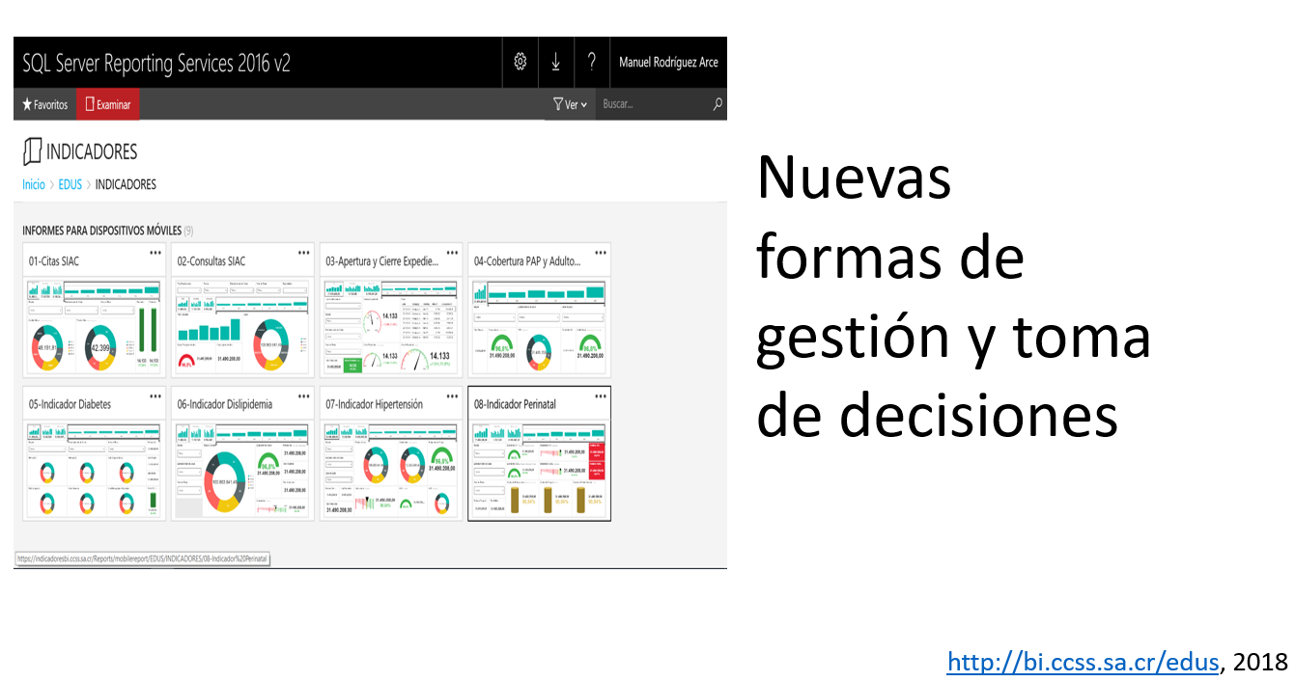

Slide 25
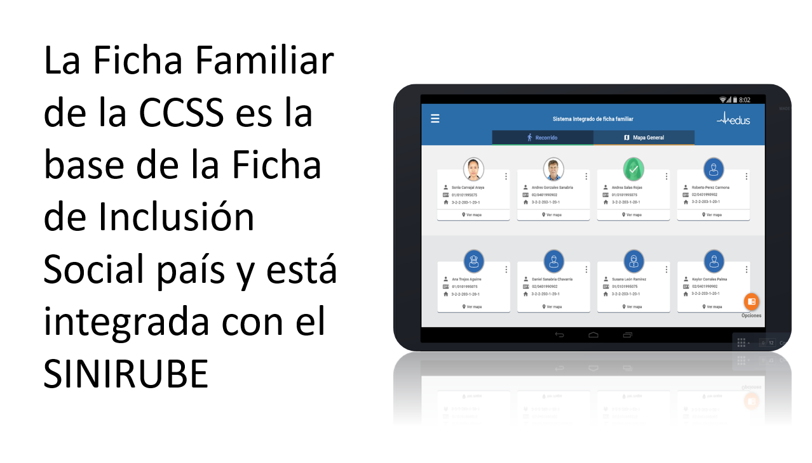

Slide 26



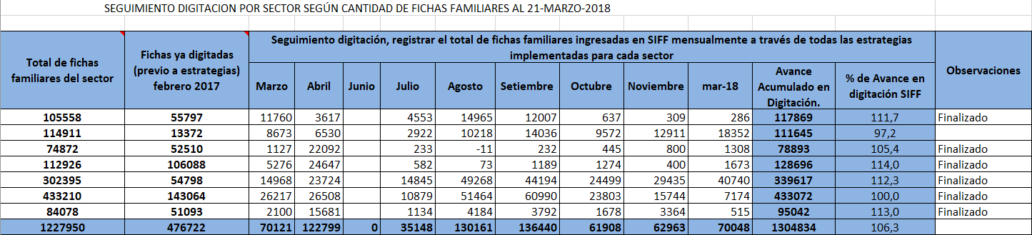
Ficha Familiar

Slide 27
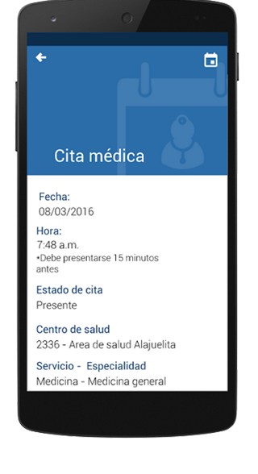
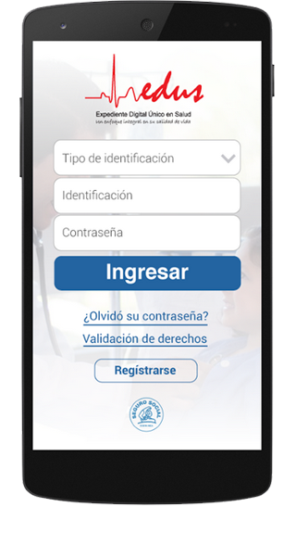
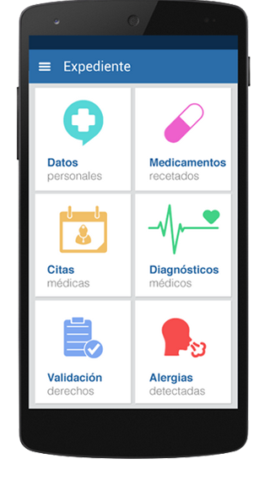

Slide 28
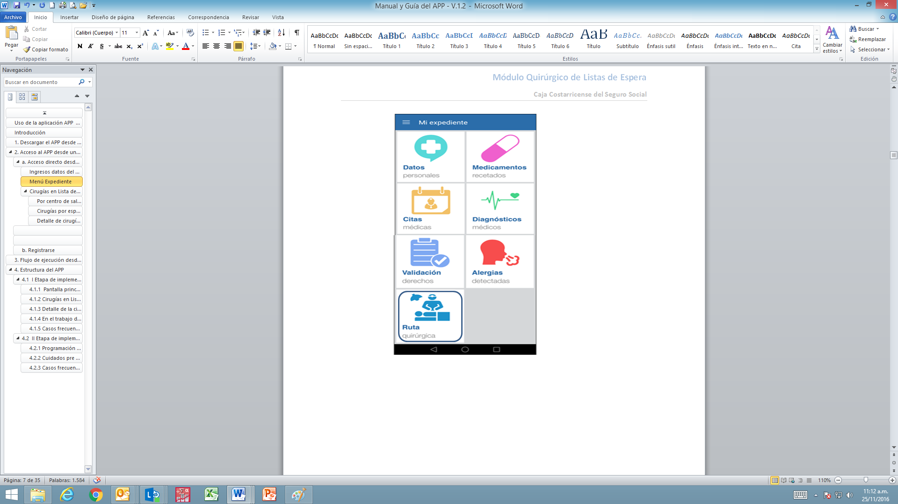
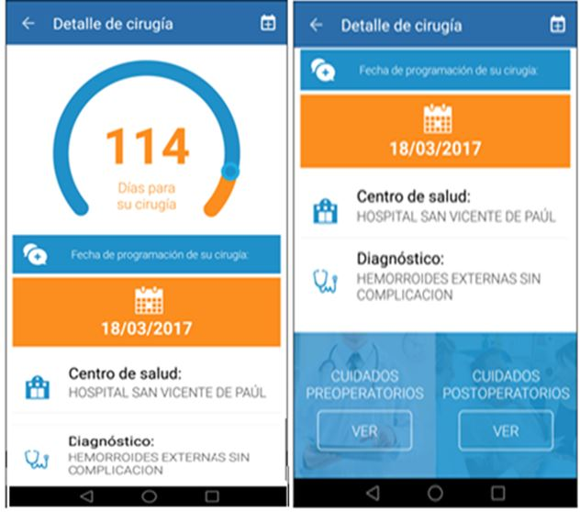

Slide 29










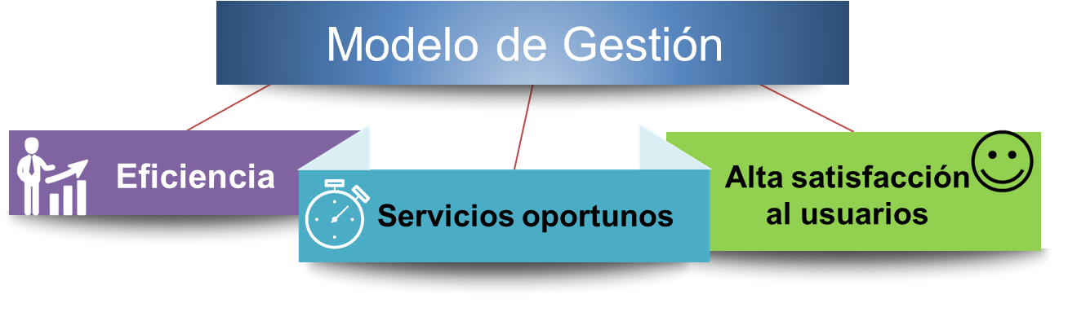
Retos del Sistema
Modelo de atención
2
1
Envejecimiento
poblacional
Promoción salud / prevención
enfermedad
Transición
epidemiológica
3
Cobertura universal real y efectiva

Slide 30
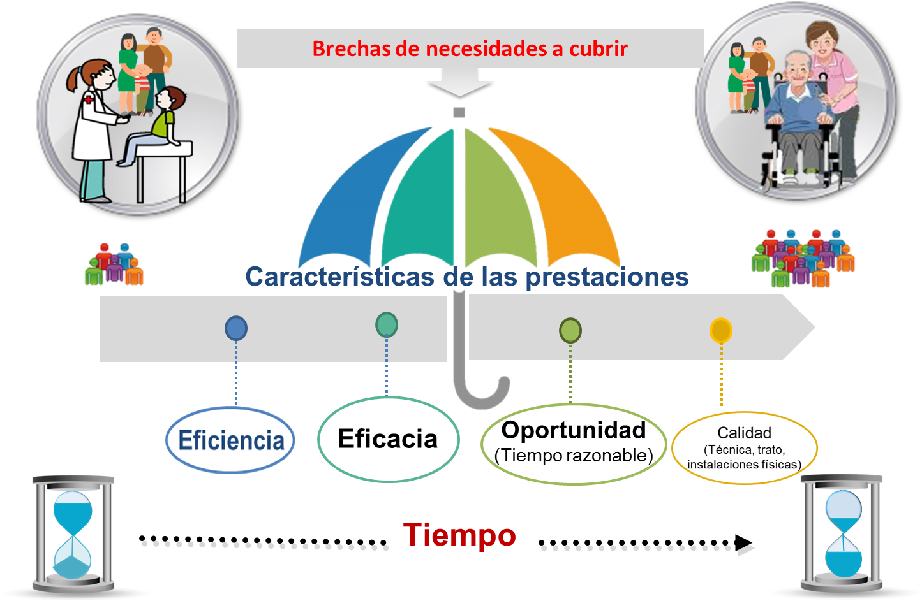
La sostenibilidad y complejidad

Slide 31
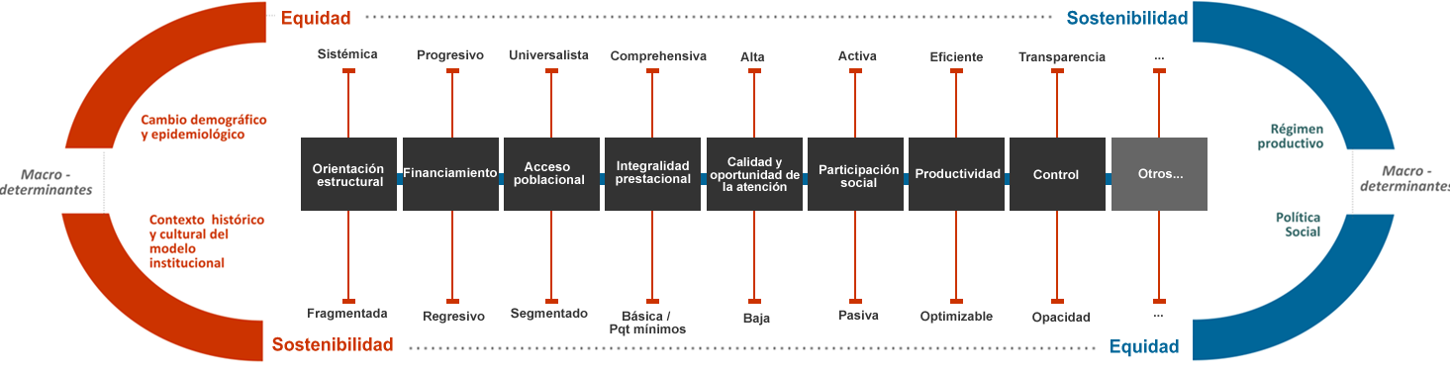
Modelando la dinámica multidimensional
del equilibrio general para los sistemas de salud

Slide 32
  No es sostenible para una sociedad un proyecto de desarrollo que excluya (por vía de la segmentación o fragmentación) uno o varios grupos de población del mejor de estado de salud viable y asequible para su nivel de desarrollo… lo mismo aplica en el nivel global.
  La equidad y la sostenibilidad son por ende principios y destinos interdependientes del desarrollo y el bien común
  a los cuales se llega desde distintas rutas históricas e institucionales en la construcción de la cobertura universal y efectiva en salud.
Notes:
Proceso evolutivo natural de un sistema de salud exitoso y cobertura universal.
No es un tema estrictamente financiero.
Prestaciones, organización y modelos de gestión inciden de manera sensible sobre la sostenibilidad.
Enfoque futuro concentrado en la eficiencia y productividad y no necesariamente en más recursos.

Slide 33
¡Gracias!

Slide 34
"Equipos de Atención Primaria para la Acción en Salud”
Dra. María del Rocío Sáenz Madrigal
Exministra de Salud de Costa Rica
Expresidenta Ejecutiva de la Caja Costarricense de Seguro Social
Directora Ejecutiva de la Red de las Américas para la Equidad en Salud
¡Compartir el conocimiento para la acción! – Sharing Knowledge for action!
e-mail: red.equidadsalud@gmail.com

